Slide 1
第八組 Prometheus
110753163 資碩工 林昱辰 108703021 資科三 張誠宗
110971029 資碩專 鄭安翔 108703036 資科三 李佑晟
108703017 資科三 邱彥翔 108703045 資科三 洪丞桀
108703018 資科三 陳智詮

Slide 2
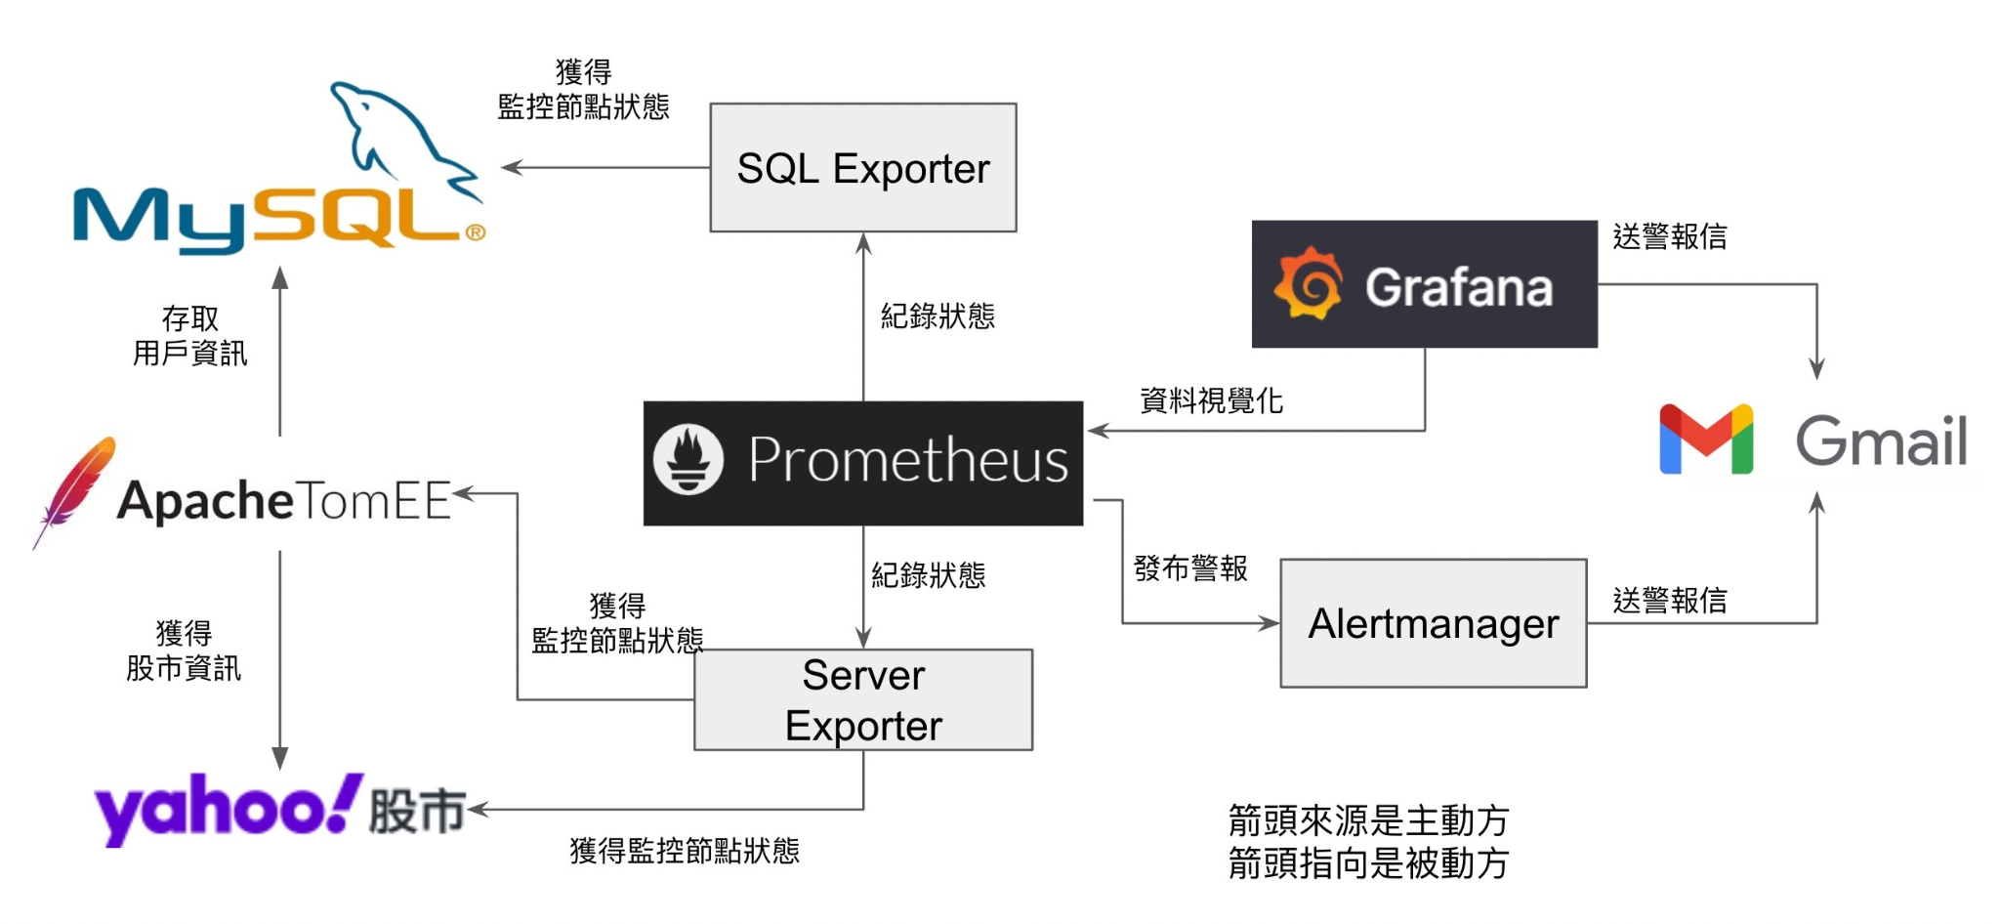
架構圖
My Web
from Prometheus
External Web
Notes:
Prometheus 會監控左邊這三個節點
Grafana 會透過 Prometheus 抓取 MySQL 的資料做視覺化處理，會處理警報並寄信通知
Grafana 及 Prometheus 的 Alertmanager 會處理警報並寄信通知

Slide 3
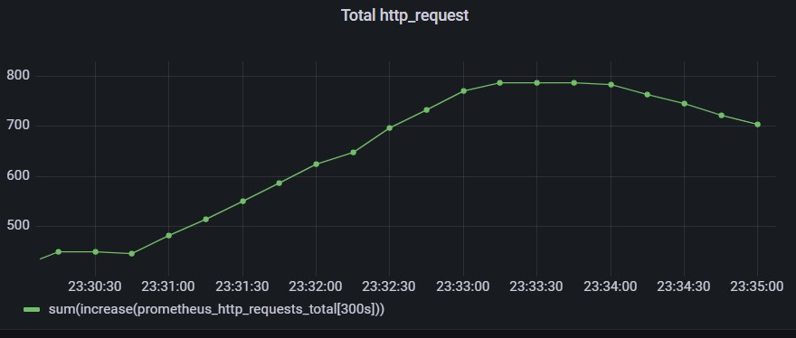
功能性 & 非功能性
功能性: 系統監控及郵件報警
非功能性: 在此系統中一分鐘最多約能獲取 3000 個 http_request 請求(如圖)
Notes:
功能性就是監控及郵件報警
非功能性監控一分鐘內的 http_request 請求，取最後一分鐘做估算，大約是 3000 個

Slide 4
節點及功能
節點 | 功能
Prometheus | 監控節點
MySQL | 資料庫(作為監控節點)
Grafana | 透過 Prometheus 處理 MySQL 視覺化及警報
Apache TomEE | My Web Server(作為監控節點)
Yahoo 股市 | External Web Server(作為監控節點)
AlertManager | 處理 Web Server 警報
Notes:
Prometheus 監控三個節點，MySQL、TomEE(Tomcat EE)、Yahoo 股市
Grafana 處理 MySQL 視覺化及警報
AlertManager 處理Web Server(後兩個監控節點的警報

Slide 5
分工
邱彥翔: 影片剪輯、MySQL-Exporter、Grafana、Github、 報告、投影片
鄭安翔: 測試網站、影片錄製、建立資料庫
陳智詮: server監控、alertmanager、Github
洪丞桀: MySQL-Exporter、Grafana、Github
李佑晟: server監控、alertmanager、Github
張誠宗: server監控、alertmanager
林昱辰: MySQL-Exporter、Grafana

Slide 6
影片: 1102 Distributed Systems 第八組 - Prometheus
Github: https://github.com/kebwlmbhee/1102_Dist_Sys

Slide 7

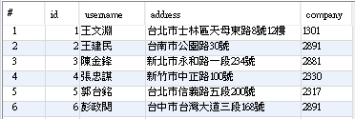
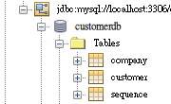
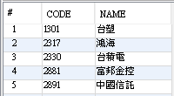
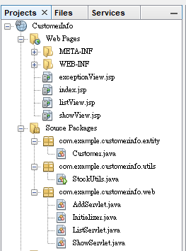
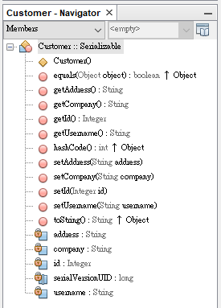
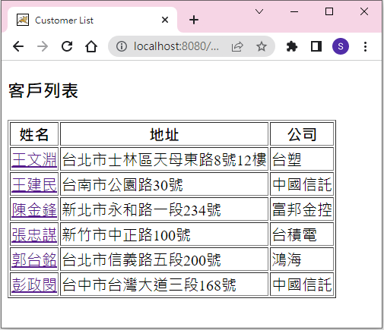

Slide 8
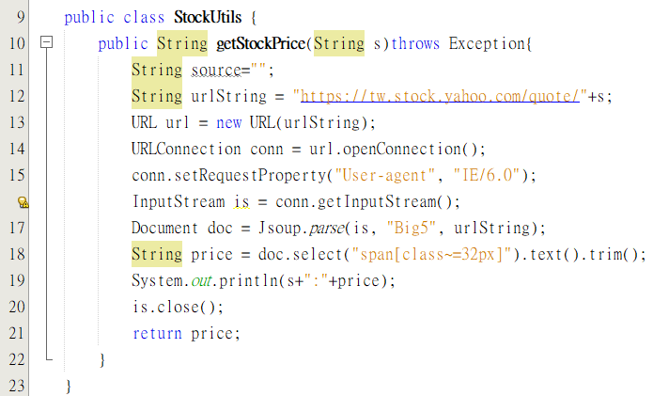
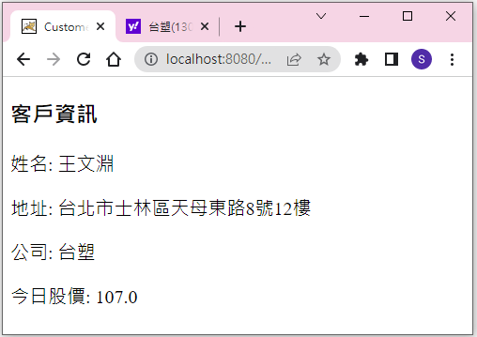
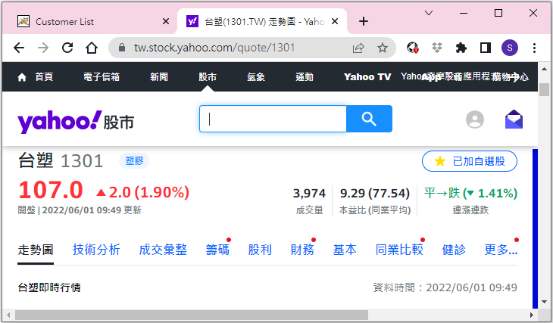

Slide 9
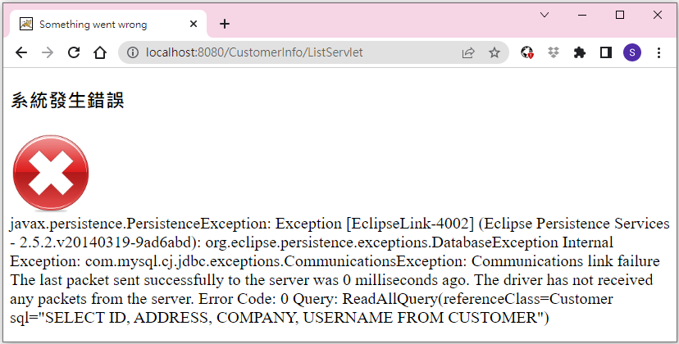
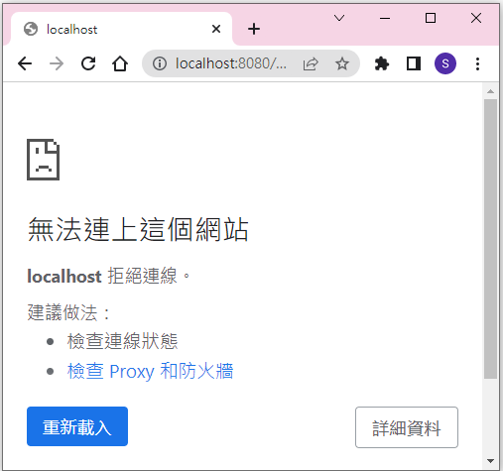
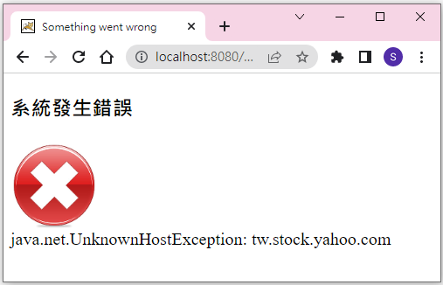
Database 無回應
Web Server 無回應
聯外網路中斷

Slide 10
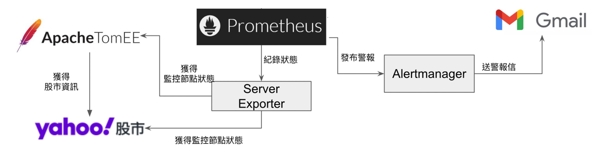
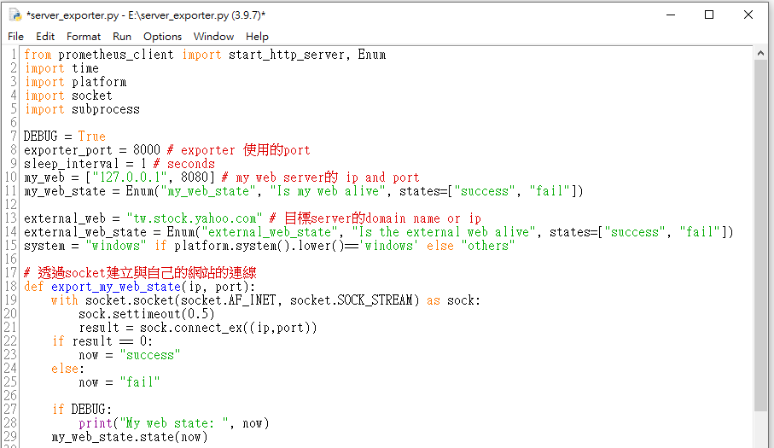
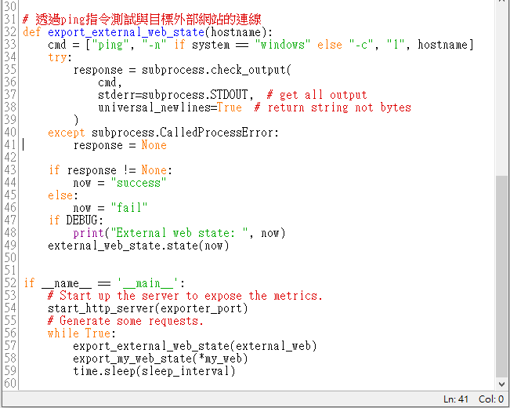
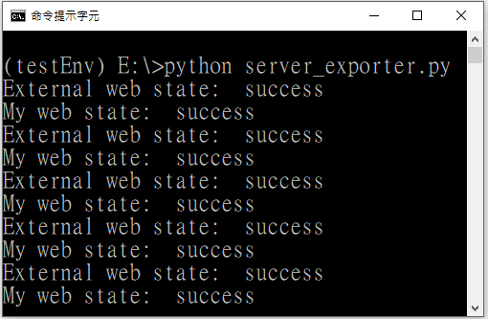

Slide 11
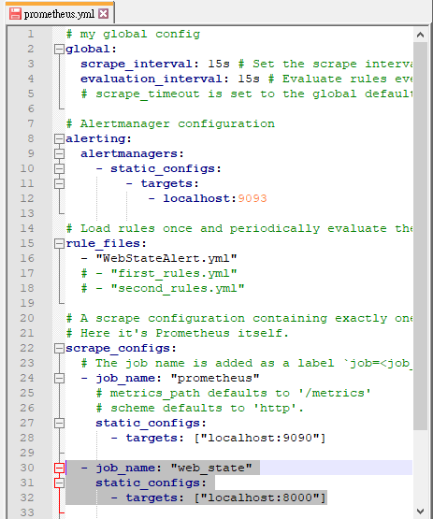
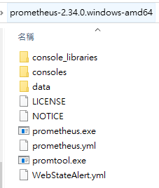
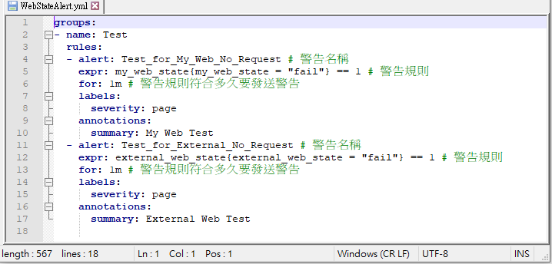
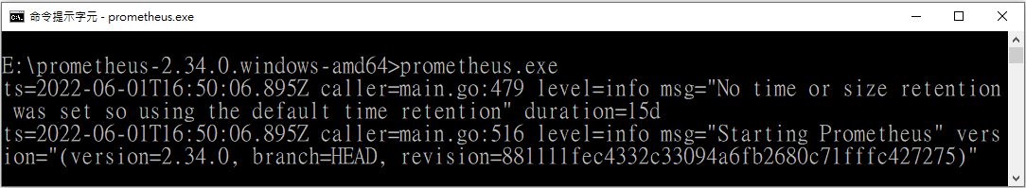

Slide 12
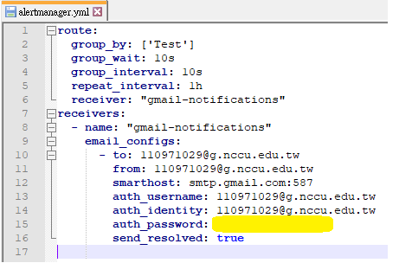
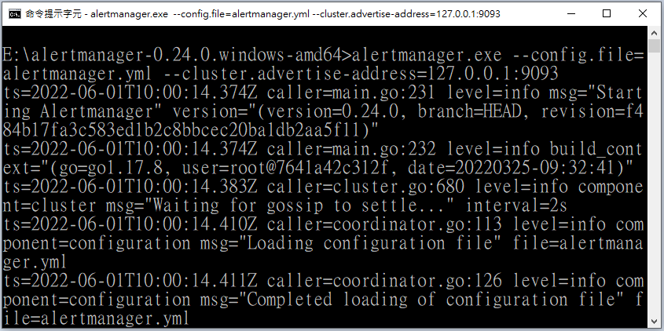
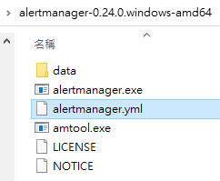

Slide 13
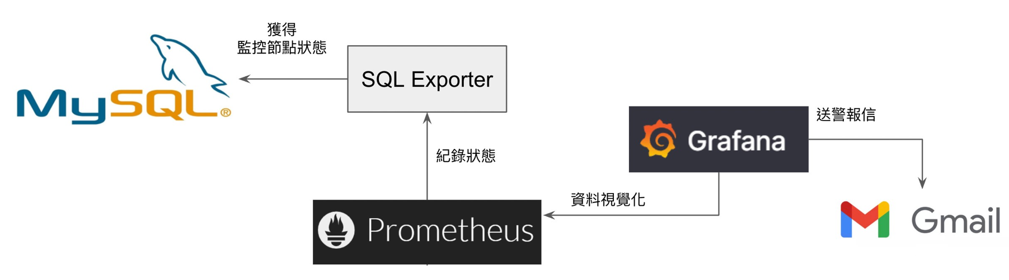
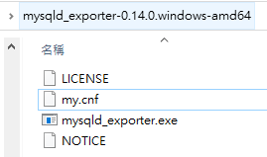
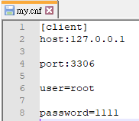
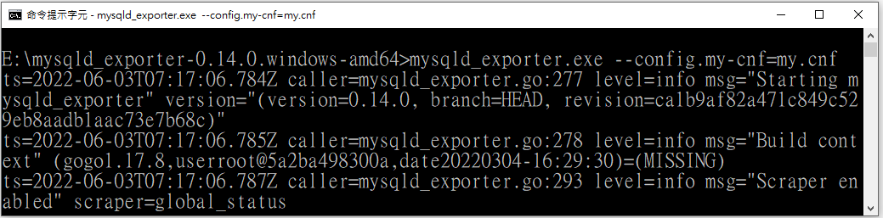
localhost:9104

Slide 14
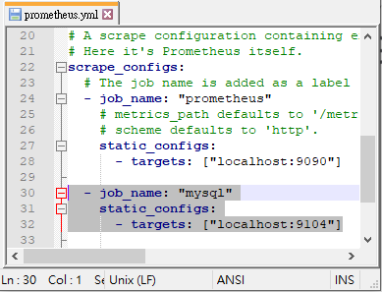

Slide 15
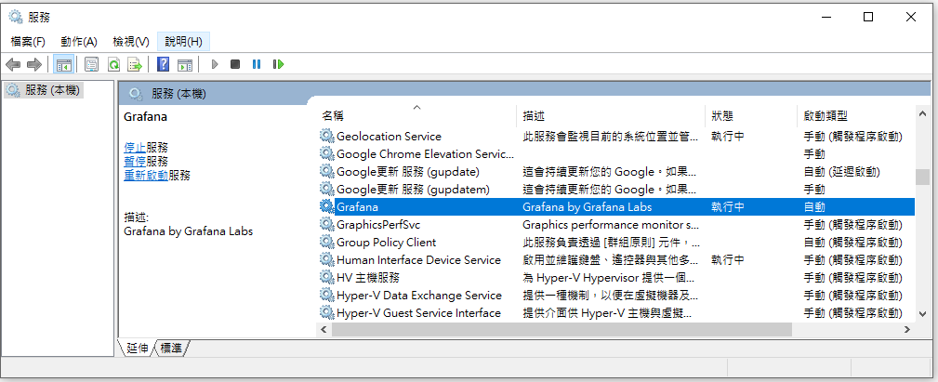
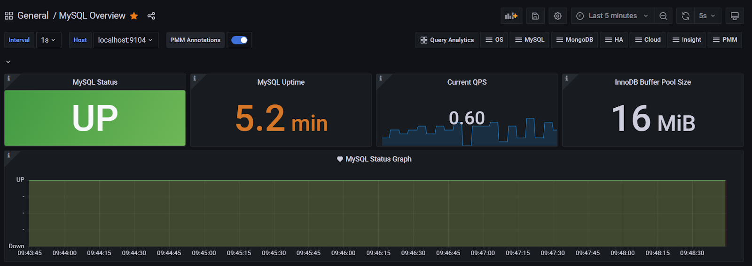
localhost:3000

Slide 16
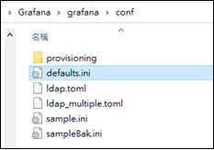
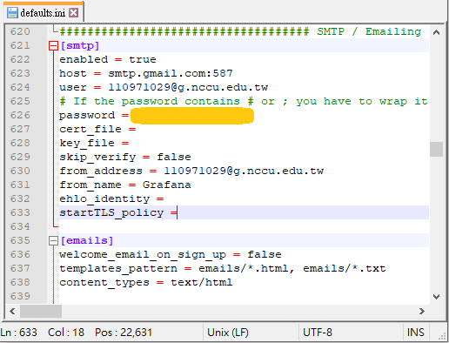
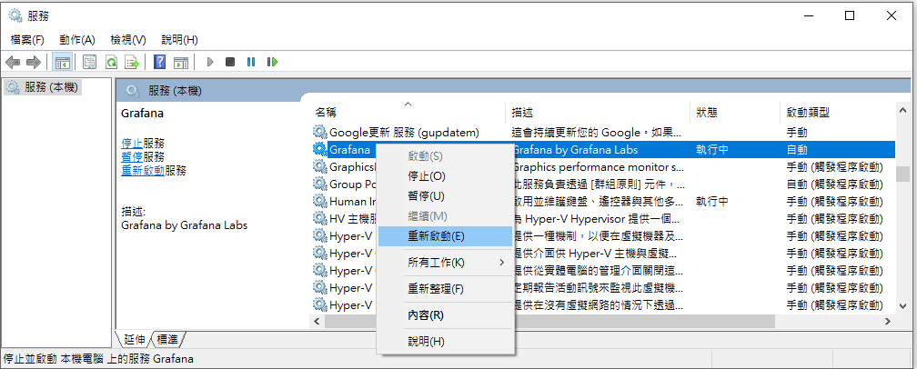

Slide 17
影片: 1102 Distributed Systems 第八組 - Prometheus
Github: https://github.com/kebwlmbhee/1102_Dist_Sys

